Slide 1
ЖАЗАТАЙЫМ ОҚИҒАЛАР МЕН АПАТТАРДЫ ТЕРГЕУ ЖӘНЕ ЕСЕПКЕ АЛУ

Slide 2
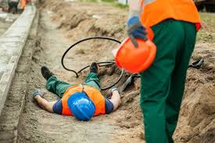

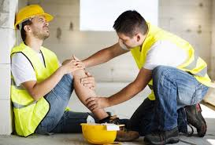
Жарақаттанушылық және кәсіптік аурулар туралы ұғым және олардың жіктелуі
Жарақат – (грек тілінен аударғанда жара, зақым, зиян) – кенеттен, ішкі әсердің адам мүшесінің немесе физиологиялық функция жүйесінің, анатомиялық тұтастыстығының бұзылуы. Жарақаттану, еңбек қабілеттілігін жоғалту және қауіпті өндірістік факторлармен байланысты жұмыс істейтін адамның жағдайы Қазақстан Республикасының заңнамасында өндірісте болған жазатайым оқиға деп қарастырылады

Slide 3
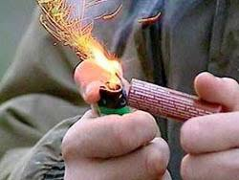

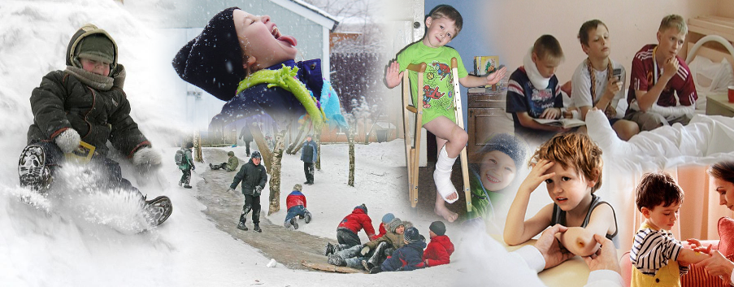
Барлық жарақаттар әлеуметтік маңыздылықтары бойынша өндірістік және өндірістік емес деп бөлуге болады.

Slide 4
Жарақаттар көзі және зақымдану сипаты бойынша:
Механикалық (буын шығу, сыну, кесіп алу, жаралап, соғып алу, т.б.);
Жылулық (күйік, тоңазу);
Химиялық (химиялық күйік, улану);
Электрлік (электрлік күйік және белгілер, терінің металлдануы, электроофтальмия, сал ауруы, т.б.);
Психикалық (шошыну, қорыққандық, жүйке күйзелісі);
Сәулелік (радиациялық күйік).

Slide 5
Жарақаттарды ауырлық дәрежесі жағынан:
микрожарақаттар – жұмыс орнында тікелей жойылады. Еңбекке қабілеттілігін жоғалту бір жұмыс ауысымынан аспайды;
жеңілі – келесі емделудің толық қалыптасу процессінде еңбекке қабілеттілігін уақытша жоғалту;
ауыры – тұрақты түрде ішінара немесе еңбекке қабілеттілікті толық жоғалту және зардап шеккендерді мүгедектер қатарына қосу (өндірістегі жазатайым оқиғалардың ауырлығын мекемелердегі дәрігерлер сызбаға сәйкес қарастырады. Оның ішінде: сүйек және бас сүйектің, жақтың сынуы, кеуде және құрсақ қуысының зақымдануы, омыртқа буынының шығуы және т.б.);
өлімге алып келетін – оқиға кезінде және сол оқиғадан кейін қандайда бір уақыт аралығында, мысалы, емдеу процессі кезінде зиян шеккенді өлімге алып келуі.

Slide 6
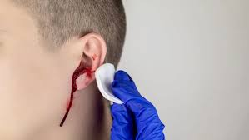
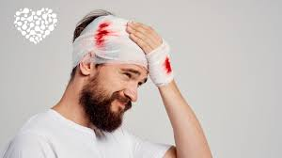
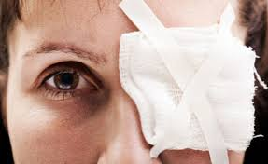
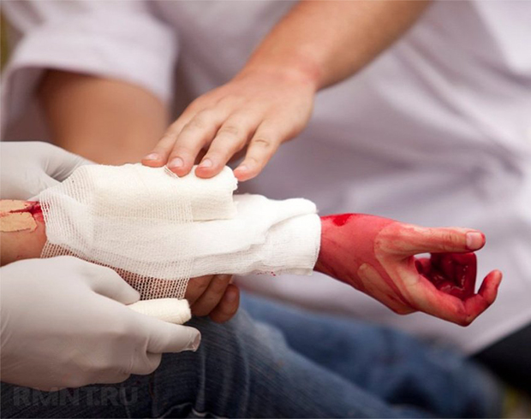
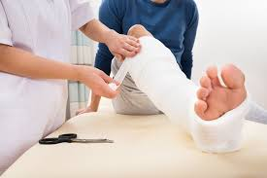
Локализация бойынша
көз, аяқ, бас (көзден басқа),
дене, қол саусақтары,
Қол (қол саусақтарынан басқа)
және тағыда басқа жарақаттар түрін ажыратады.

Slide 7
Жарақаттанудың негізгі себептері
Жазатайым оқиғалардың себептері-қауіпті өндірістік факторлардың пайда болуына әкелетін шарттардың жиынтығы.Жарақаттанудың негізгі себептерін келесі топтарға бөлуге болады.
Ұйымдық себептер:жұмысты ұйымдастырудың жеткіліксіздігі, жұмыс орындарын ұйымдастырудағы кемшіліктер ;қызметкерлерді жеке қорғау құралдарымен қамтамасыз етпеу және т.б.
Техникалық себептер:конструктивтік кемшіліктер, кемеліне жетпегендік,машиналардың, тетіктердің және жабдықтың жеткіліксіз сенімділігі(мысалы, көлік құралды кабинадан жаман шолу);нашар көріну жағдайында автомобиль жарығының әлсіздігі және т.с.с.;технологиялық процесстің кемеліне жетпегендігі( технологиялық процесстің ауытқулары туралы сигнализациялардың жоқтығы) және т.б.
Ұйымдық-техникалық себептер:ақауы бар машиналарды, жабдықтарды, тетіктерді пайдалану;ғимараттардың,құрылыстардың,аумақтардың қанағаттанарлықсыз техникалық күйі және т.б.
Санитарлы-гигиеналық себептер-еңбек гигиенасы,санитарлық нормалар мен ережелердің бұзылу нәтижесі.Бұл топқа кіреді:демалу мен еңбек тәртіптерін бұзу,жұмыс орындарының жеткіліксіз жарықтануы және т.б.
Жеке себептер - қызметкерлердің қауіпсіздік ережелерін орындамағандығымен байланысты,мысалы жеке қорғау құралдарын қолданбау,жол жүру ережелерін,еңбек және өндірістік тәртіпті және т.с.с. бұзуы.
Басқа себептер-жоғарыда айтылған топтарға кірмеген себептер.

Slide 8
Жазатайым оқиғалардың себеп-салдарының үш топтан тұратын психологиялық классификациясы болады:
іс-әрекеттің модификациялы бөлімінің бұзылуы (адамның қауіпсіздік ережелерін орындауды қаламауы);
іс-әрекеттің тұспалдау бөлімінің (ориентировочной) бұзылуы (қауіпсіздікережелерін,еңбекті қорғау ережелерін білмеу және қауіпті жұмыстарды орындау әдістерін білмеу);
іс-әрекеттің орындаушылық бөлімінің (исполнительской) бұзылуы (қауіпсіздік ережелерін физикалық және психологиялық мүмкіндіктерінің болмауынан орындамау,мысалы,нашар координациялаудың нәтижесінде адамды алкагольді мас күйінде тауып алу).

Slide 9
Бірінші топтағы бұзушылықтардың алдын алуда тәрбиелеу және үгіттеу ең тиімді әдіс екендігі анықталған.
Ал екінші топтағы себептерді жою үшін қауіпсіз жұмыс істеудің ағымдағы және әбден жетілдірілген дағдыларын үйрену керек,
үшінші топта – нақты жұмыс түрлеріне байланысты адамдарды кәсіби және дәрігерлік таңдаудан өткізу керек.

Slide 10
Өндірістегі жазатайым оқиғаларды тергеу
Статистикалық тәсілдің топографиялық және топтық түрлері анықталған. Топтық шарада жарақаттың әртүрлі белгілері бойынша топтарға: жарақат алған уақыты; жасы; жарақат алушының маманы мен квалификациясы; жұмыс түрлері; жазатайым оқиғалардың себебі және тағы басқа түрлері болып бөлінеді. Бұның барлығы өндіріс жабдықтары мен жұмыс шартының жағдайы және өндірістегі жұмыс барысында туындаған қолайсыз жағдайларын анықтауға мүмкіндік береді.

Slide 11
Монографиялық саралау әдiсi негiзiнде жарақттанушылықтың қауiптi және зиянды өндiрiстiк факторларында, өндiрiстiң өзiндiк (моно) не бiр бөлiмшелерiне, жабдыққа, технологиялық үдерiске талдау болады.
Бұл әдiс бойынша жазатайым оқиғаларды тереңдітіліп қарастырады, қажет болса тиiстi зерттеулер және сынаулар жүргізеді. Ұқсас өндiрiсте сондай талдауларды өткiзу пайдалы болып табылады.Бұл әдiсті тек жазатайым оқиғалар болғаннан кейін ғана емес, сонымен қатар қарастырылатын бөлiмшедегi потенциалдық қауiп-қатерлердiң анықталуы үшiн қолданамыз.
Оны қайта жобаланатын өндiрiсте де,еңбектi қорғау бойынша шараларды өңдеу үшiн қолдануға болады.
Экономикалық әдiс жарақттанудан келген залалды анықтау кезінде, еңбектi қорғау бойынша шаралардың шығын анықтау үшiн қажет.
Дегенмен бұл әдiс жарақттанудын себебiн айқындауға мүмкiндiк бермейдi және сондықтан қосымша болып табылады.
Эргономикалық әдіс «адам – машина (техника) - өндірістік орта» кешенді жүйені зерттеуге негізделген, сондықтан толығырақ қарастырылады.Еңбек қызметтерінің әрбір түріне физиологиялық, психофизиологиялық, психологиялық (жеке) адам қызметтері, және оның антропометрлиялық мәліметтері сәйкес болып келеді.
Нақты адам қызметiнiң ерекшелiктерiнде көрcетiлген қасиеттердiң кешендi сәйкестiгiнде ғана тиiмдi және қауiпсiз жұмыс болуы мүмкiн. Сәйкестiктiң бұзылуы жазатайым оқиғаға әкеледі.

Slide 12
Жарақаттың жиілік коэфициенті:
Кж = А/В*1000
Жарақаттың ауырлық коэфициенті:
Ка = Д/А
Қауіпсіздік коэфициенті
Kқ = Kж *К=Д/В*1000
Мұндағы: А-есеп жүргізу уақытындағы келеңсіз оқиғалар саны;
В- жұмыскерлердің статистикалық саны;
Д- есеп жүргізу уақытындағы еңбекке қабілетсіз күндердің саны.

Slide 13
Статистикалық әдістердің түрлері: топтық және топографиялық.
Топтық әдісте келеңсіз оқиғаларды жасы, жынысы басқа да белгілері бойынша топтайды.
Топографиялық әдісте келеңсіз оқиға болған жерді цехтың, учаскенің, технологиялық жүйеде немесе қондырғыда план бойынша шартты белгілермен көрсетеді. Белгілердің саны жекеленген орындардың қауіптілігін сипаттайды.
Монографиялық әдіс істеп тұрған және жобаланып жатқан жекеленген қондырғыларда сонымен қатар келеңсіз оқиға болған жұмыс орнындағы жағдайды детальды түрде талдау үшін қолданады.
Экономикалық әдіс материалдық шығынға баға беру үшін қолданады.

Slide 14
Жазатайым оқиғаларды тергеу – бұл еңбек қауіпсіздігі мен еңбекті қорғау саласындағы маңызды рәсім. Ол оқиғаның себептерін анықтап, қайталануының алдын алу мақсатында жүргізіледі. Қазақстан Республикасының заңнамасына сәйкес, жазатайым оқиғаларды тергеудің нақты тәртібі бар.
Жазатайым оқиғаларды тергеу реті (тәртібі):
1. Оқиға туралы дереу хабарлау
Жазатайым оқиға орын алған жағдайда, зардап шеккен адам немесе куәгер дереу тікелей басшыға немесе жұмыс берушіге хабарлауы тиіс.
Жұмыс беруші өз кезегінде:
Мемлекеттік еңбек инспекциясына,
Құқық қорғау органдарына (егер ауыр немесе өліммен аяқталған жағдай болса),
Сақтандыру компаниясына (егер өндірістік жазатайым оқиға болса),
Кәсіподақ ұйымына хабарлауы тиіс.

Slide 15
2. Тергеу комиссиясын құру
Жұмыс беруші 1 жұмыс күні ішінде тергеу жүргізу үшін комиссия құруға міндетті.
Комиссия құрамына:
Жұмыс берушінің өкілі,
Еңбекті қорғау жөніндегі маман,
Кәсіподақ өкілі немесе жұмысшылар өкілі,
Қажет болған жағдайда техникалық сарапшылар кіреді.

Slide 16
3. Тергеу жүргізу
Тергеу мерзімі:
Ауыр емес жарақаттарда – 5 жұмыс күніне дейін;
Ауыр немесе өліммен аяқталған жағдайларда –15 жұмыс күніне дейін.
Тергеу барысында:
Куәгерлерден түсініктемелер алынады;
Оқиға орны тексеріледі;
Фото/видео түсірілім жасалуы мүмкін;
Қажет болған жағдайда сараптамалар тағайындалады.

Slide 17
4. Тергеу актісін ресімдеу
Тергеу нәтижесі бойынша Н-1 (өндірістегі жазатайым оқиға туралы акт) нысанында акт толтырылады.
Актте:
Оқиғаның толық сипаттамасы,
Себептері,
Қауіпсіздік талаптарының бұзылуы,
Жауапты тұлғалар көрсетіледі.
Акт 2 дана етіп жасалады:
Біреуі жұмыс берушіде,
Екіншісі – зардап шеккен адамда (немесе оның туысында).

Slide 18
5. Қайта болдырмау шараларын ұсыну
Комиссия жазатайым оқиғаның алдын алу бойынша нақты ұсыныстар дайындайды (мысалы, оқыту, қайта жабдықтау, нұсқамалар өткізу т.б.).
6. Мемлекеттік органдарға есеп беру
Тергеу нәтижелері еңбек инспекциясына және басқа да тиісті органдарға жіберіледі.
Статистикалық есепке алу үшін тиісті құжаттар толтырылады.
Егер зардап шегуші немесе оның өкілі тергеу нәтижесімен келіспесе, еңбек инспекциясына немесе сотқа шағымдануға құқылы.
Өлім жағдайында құқық қорғау органдары қылмыстық іс қозғауы мүмкін.

